Slide 1
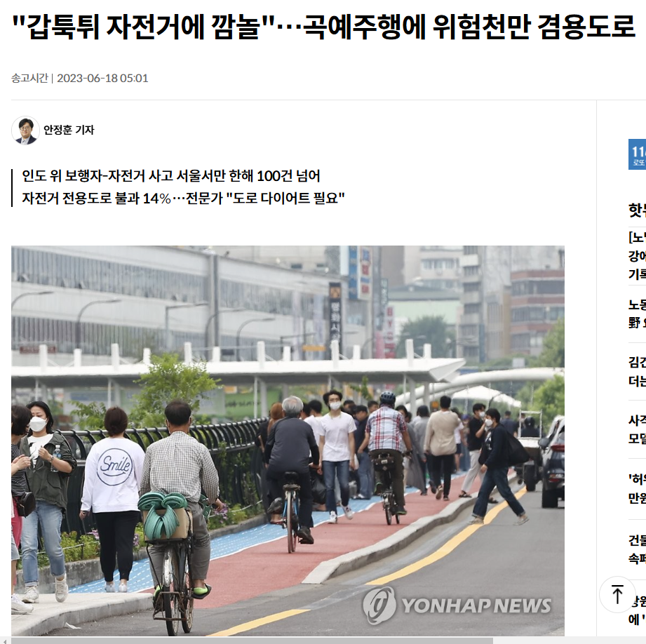
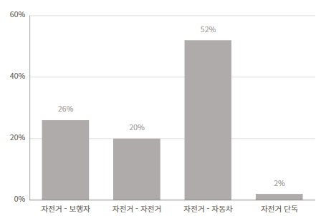
객체인식을 통한 자전거 경고시스템
김규영(21911924), 김기환(21912018), 이석문 교수님
문제 정의 : “’갑툭튀 자전거에 깜놀’… 위험천만 겸용도로”
“자전거 사고 사망자 5년간 387명... 사고 원인 2/3은 안전운전 의무 불이행“
최근 자전거와 보행자 간의 안전사고는 자전거 도로와 보행자가 겸용으로 사용되는 구간에서 주로 발생하고 있으며, 이러한 사고는 자전거 이용자와 보행자 모두에게 심각한 위험을 초래하고 있습니다.
특히, 통계에 따르면 최근 5년간 자전거 사고 사망자는 387명에 달하며, 사고 원인의 2/3가 안전운전 의무 불이행으로 나타났습니다. 이러한 문제는 도로 환경과 안전 장치 부족이 주요 원인으로 꼽히고 있습니다.
해결해야 하는 문제 : 실시간으로 보행자를 감지해 경고를 주어 사고율 감소시켜야 함. 보행자 감지 및 거리 감지를 위해 뎁스카메라 운용, 감지 후 스피커 및 전조등으로 보행자에게 경고 전달
Notes:
https://www.youtube.com/watch?v=NyQn7vdTs9w

Slide 2
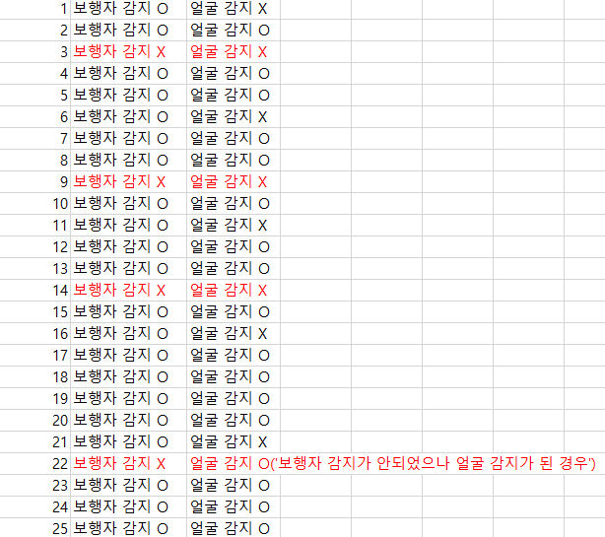
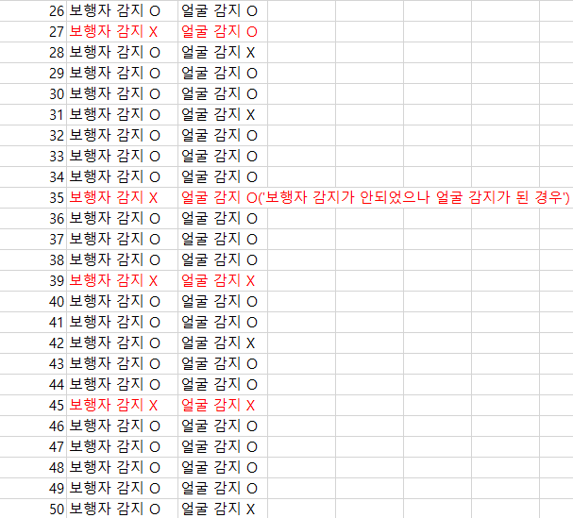
성능 목표
핵심 기능 | 기능 설명 | 성능 목표
객체 탐지 및 분류 | YOLOv5를 라즈베리파이 5에 설치 및 최적화. Intel RealSense D455 카메라로 영상 및 깊이 데이터 수집. YOLOv5 모델을 활용하여 보행자 탐지 및 위치 정보 확인. 탐지된 보행자의 중심 좌표와 깊이 데이터를 결합하여 거리를 계산. | yolov5로 보행자를 90% 이상의 정확도로 인식. 객체 탐지 속도를 실시간 처리가 가능하게 함. 보행자 외 불필요한 객체를 탐지하지 않아야 함.
거리 계산 | RealSense SDK를 활용하여 깊이 데이터 처리. | Intel realsense D455의 깊이 데이터를 활용하여 카메라와보행자의 거리 오차를 ±50cm 이내로 유지.
경고 시스템(소리 및 시각적 신호) | 보행자와의 거리가 6m 이내일 때 경고 실행. 부저로 경고음을 출력하고 LED 램프로 시각적 경고 제공. | 사람이 6m 이내로 접근할 경우, 0.3초 이내로 경고음과 LED 신호를 출력. 경고음과 LED 신호를 직관적으로 인식할 수 있도록 명확하고 반복적인 패턴 사용.

Slide 3
제안 발표 심사, 중간 발표 심사에서 지적 받은 사항 및 반영 내용
제안 심사와 중간 발표 심사 때 지적 받은 사항에 대해 상세히 기술
각각의 지적 받은 사항에 대해서 어떻게 보완하였는지 항목별로 상세히 기술 (표 활용)
지적 사항 | 해결 방안
보행자 감지 인식 어떻게 할 것인지 | 라즈베리파이5에서 opencv와 yolov5모델을 활용하여 객체인식
보행자와의 거리는 어떻게 계산할지 | Intel realsense 카메라를 활용해 거리 데이터 받음
소프트웨어 흐름도 작성

Slide 4
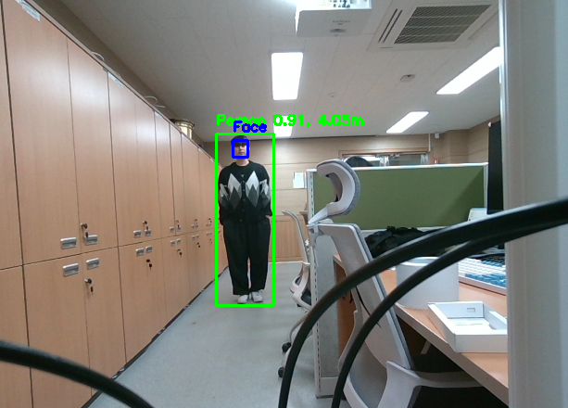

제안 발표 심사, 중간 발표 심사에서 지적 받은 사항 및 반영 내용
1. 보행자 감지 인식 어떻게 할지
２. 보행자와의 거리는 어떻게 계산할지

Slide 5
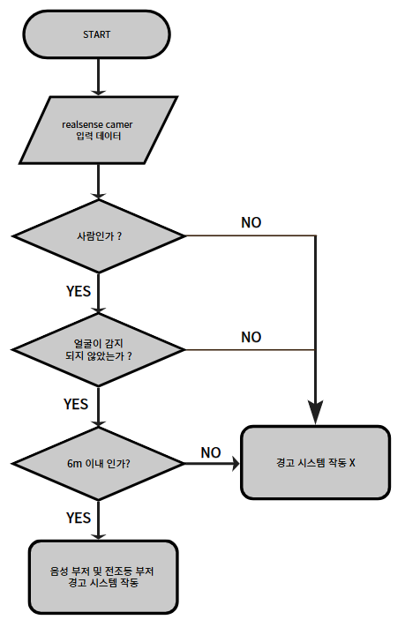
제안 발표 심사, 중간 발표 심사에서 지적 받은 사항 및 반영 내용
３. 플로우차트

Slide 6
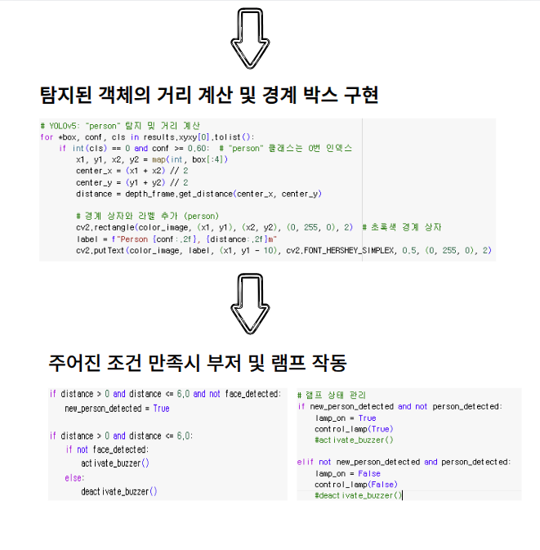
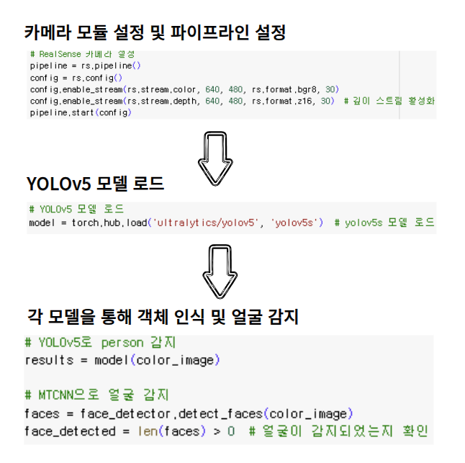
제안 발표 심사, 중간 발표 심사에서 지적 받은 사항 및 반영 내용
4. 소프트웨어 흐름도

Slide 7
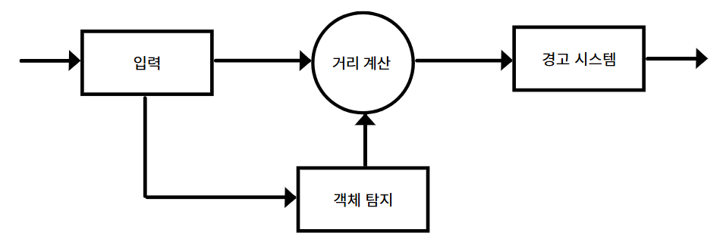
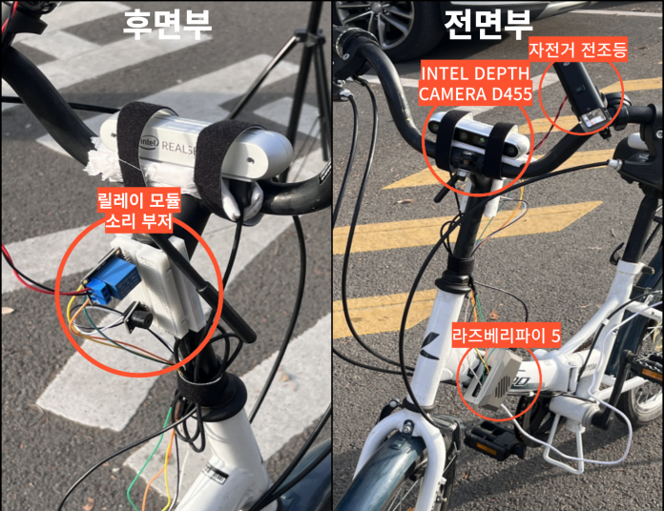
최종 결과물
기능 블록도
결과물의 형태(그림 샘플 등)

Slide 8
현재 진행 상세 결과
수행 프로젝트의 전체 핵심 모듈을 표로 정리하고, 현재까지 구현 완성도를 %로 표시 (필요 시 사진 등 관련 자료 첨부)
<표 예시>
핵심 모듈 | 모듈 설명 | 완성도(%)
각종 모듈 연결 | 라즈베리파이에 RealSense카메라, 램프, 부저를 연결 후 정상 동작 확인 | 100%
보행자 감지 | 카메라 모듈과 opencv, yolov5모델을 통해 사람을 감지 | 84%
거리 계산 | RealSense에서 거리 데이터를 받아 계산함 | 100%
램프 출력 | 보행자가 카메라와의 거리가 6m 이내일 때 램프로 시각적 경고 | 100%
부저 출력 | 보행자가 카메라와의 거리가 6m 이내일 때 부저로 소리 경고 | 100%

Slide 9

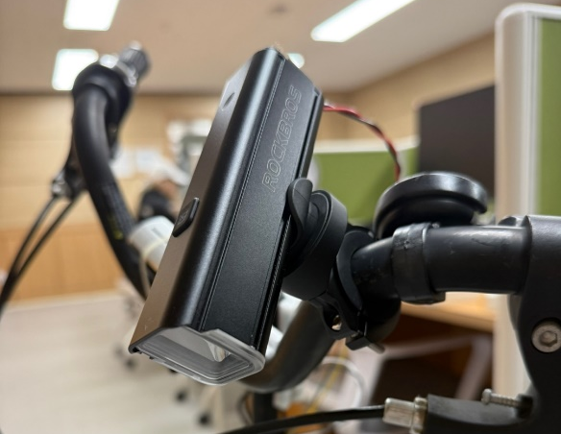
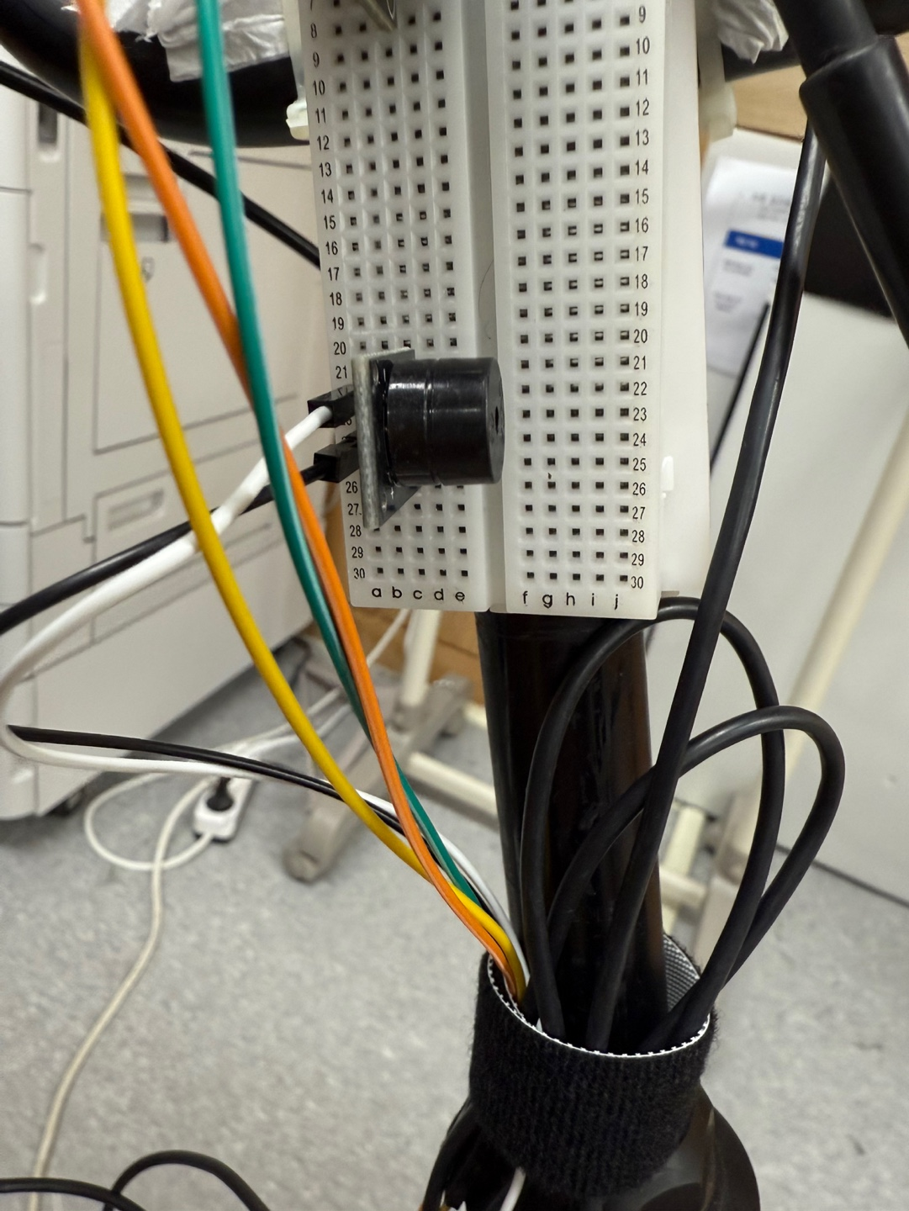
현재 진행 상세 결과
수행 프로젝트의 전체 핵심 모듈을 표로 정리하고, 현재까지 구현 완성도를 %로 표시 (필요 시 사진 등 관련 자료 첨부)
각종 모듈 연결 사람 인식 및 거리 계산
램프 출력 부저 출력

Slide 10
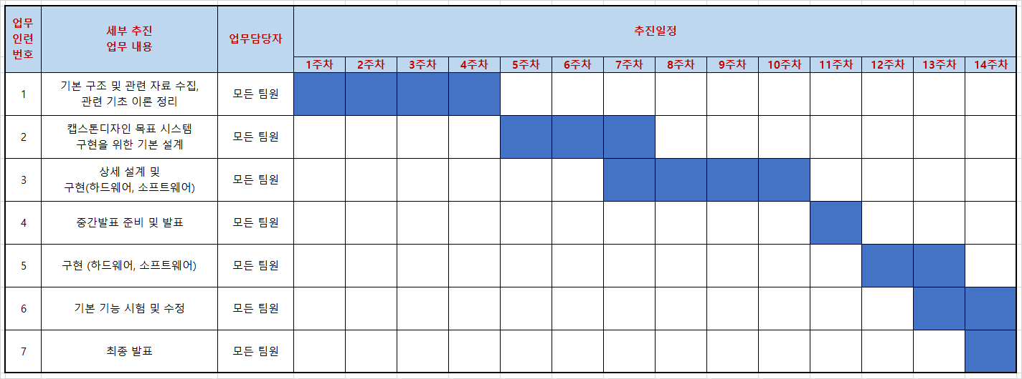
목표대비 진행사항
간트 차트를 이용하여 계획서 상의 일정과 실제 진행 일정을 함께 표시
팀원 별 역할
구현 내용 | 담당 인원
라즈베리파이에 카메라, 경고센서 연결 및 운용 소프트웨어 다운로드 | 김규영, 김기환
Yolov5를 사용해 객체인식(사람, 얼굴)코드 및 거리계산 코드 작성 | 김규영, 김기환
경고센서(부저, 램프)를 활용해 경고 전달 | 김규영, 김기환
중간발표 | 김규영
제안, 최종발표 | 김규영

Slide 11
최종 결과물의 성능 분석 (목표 성능 대비 달성도)
당초 설계목표로 설정하였던 각 평가 항목 별 달성도 기술 (각 항목별 성능 분석 내용 기술)
달성 하지 못한 경우, 이유를 기술
핵심 필수 기능 | 당초 성능 목표 | 구현된 성능 | 달성 여부 분석
객체 탐지 및 분류 | yolov5로 보행자를 90% 이상의 정확도로 인식. 객체 탐지 속도를 실시간 처리가 가능하게 함. 보행자 외 불필요한 객체를 탐지하지 않아야 함. | - 보행자를 84% 이상의 정확도로 탐지 - RealSense 카메라와 Yolov5 연동시 평균 25~30fps의 처리 속도 유지 - 보행자 외 불필요한 객체 탐지율 3% 이하로 감소 | 사람 얼굴 인식과정에서 사람 객체가 먼저 인식이 되는 경우 얼굴 인식 코드가 실행되지 않아 정확도 성능 목표보다 6% 정도 부정확하다.
거리 계산 | Intel realsense D455의 깊이 데이터를 활용하여 카메라와 보행자의 거리 오차를 ±50cm 이내로 유지. | 보행자와의 거리 오차를 ±50cm 이내로 유지 성공 조명 변화 및 다양한 각도에서 안정적으로 객체 탐지 성능 확인 완료 | 보행자와의 거리 오차를 ±30cm 이내로 개선 하면 성능 개선하면 더 좋을 것 같다.
경고 시스템 제어 | 사람이 6m 이내로 접근할 경우, 0.5초 이내로 경고음과 LED 신호를 출력. 경고음과 LED 신호를 직관적으로 인식할 수 있도록 명확하고 반복적인 패턴 사용. | - 사람이 6m 이내로 접근하면 0.3초 이내 경고음 및 LED 신호 출력. - 경고음은 0.5초 간격으로 반복되고, LED는 2초간 켜짐. - 보행자가 명확히 인식할 수 있는 경고 패턴 구현.

